Slide 1
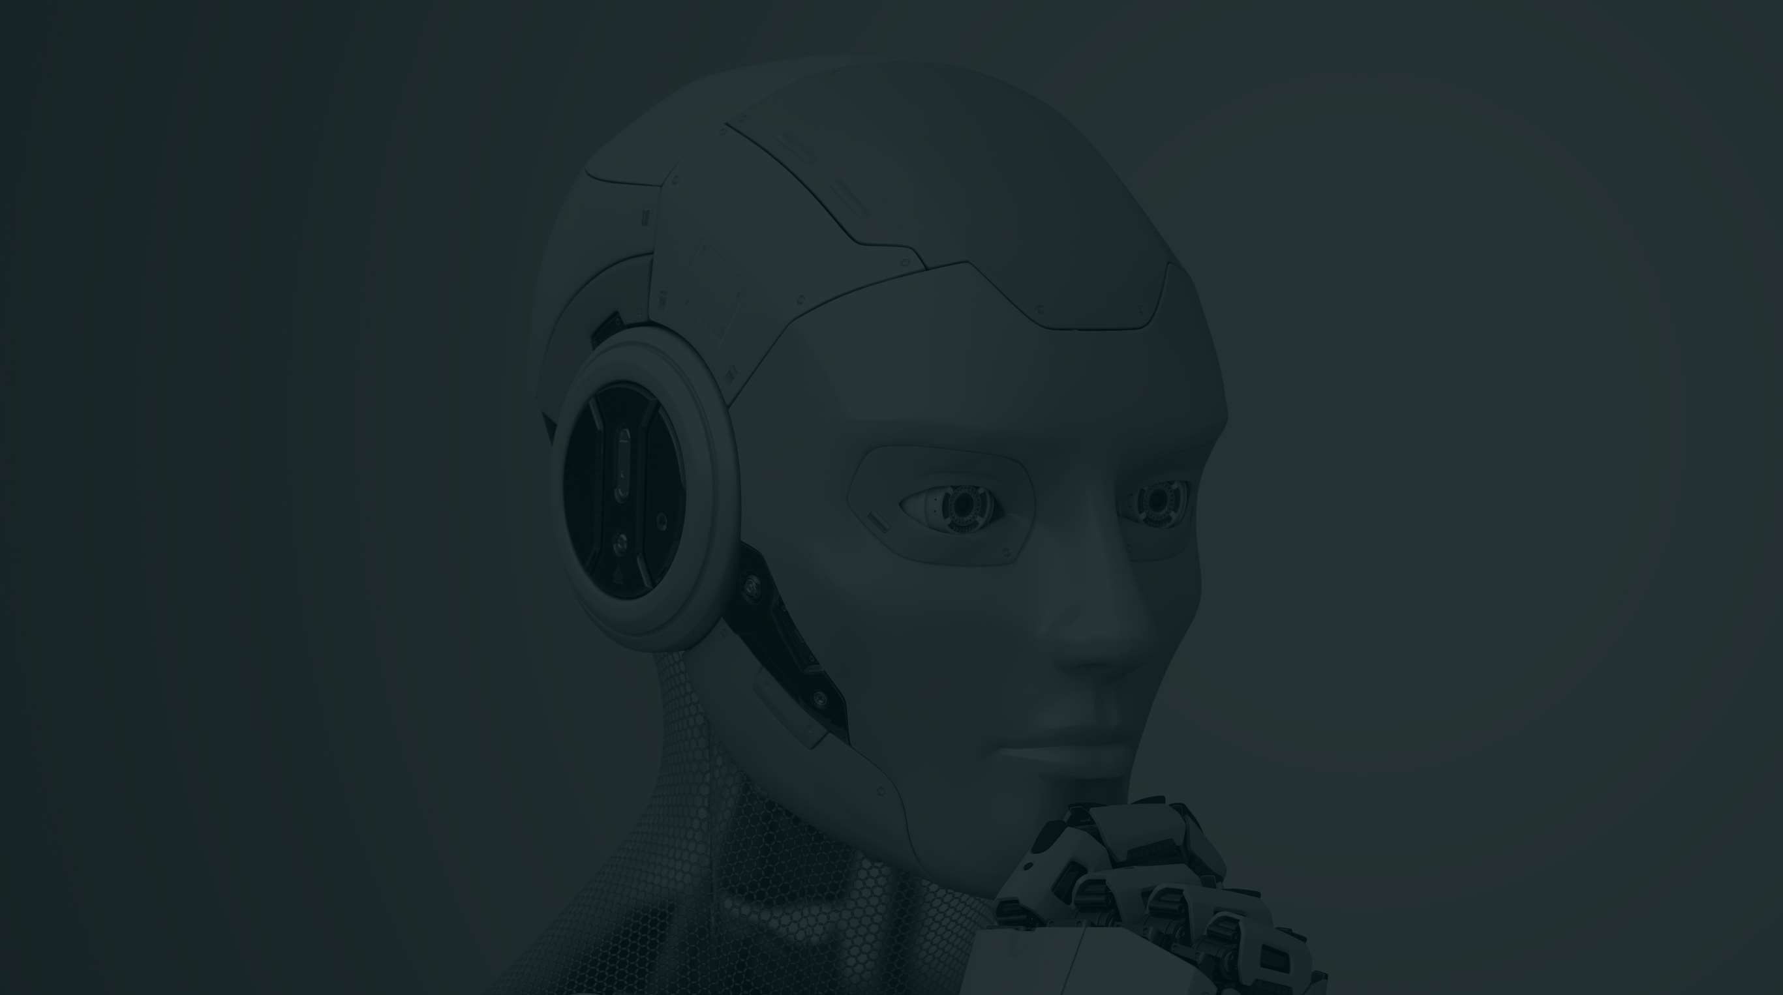

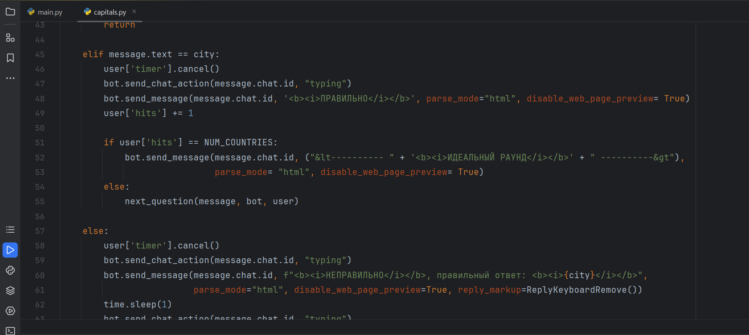

Научно-исследовательский проект
«Разработка Telegram-бота (Smart mouse) для помощи в изучении географии»
Выполнил:
Ермолаев Дмитрий Иванович Класс: 9
Краснодарский край, г. Краснодар
Краснодар 2024

Slide 2
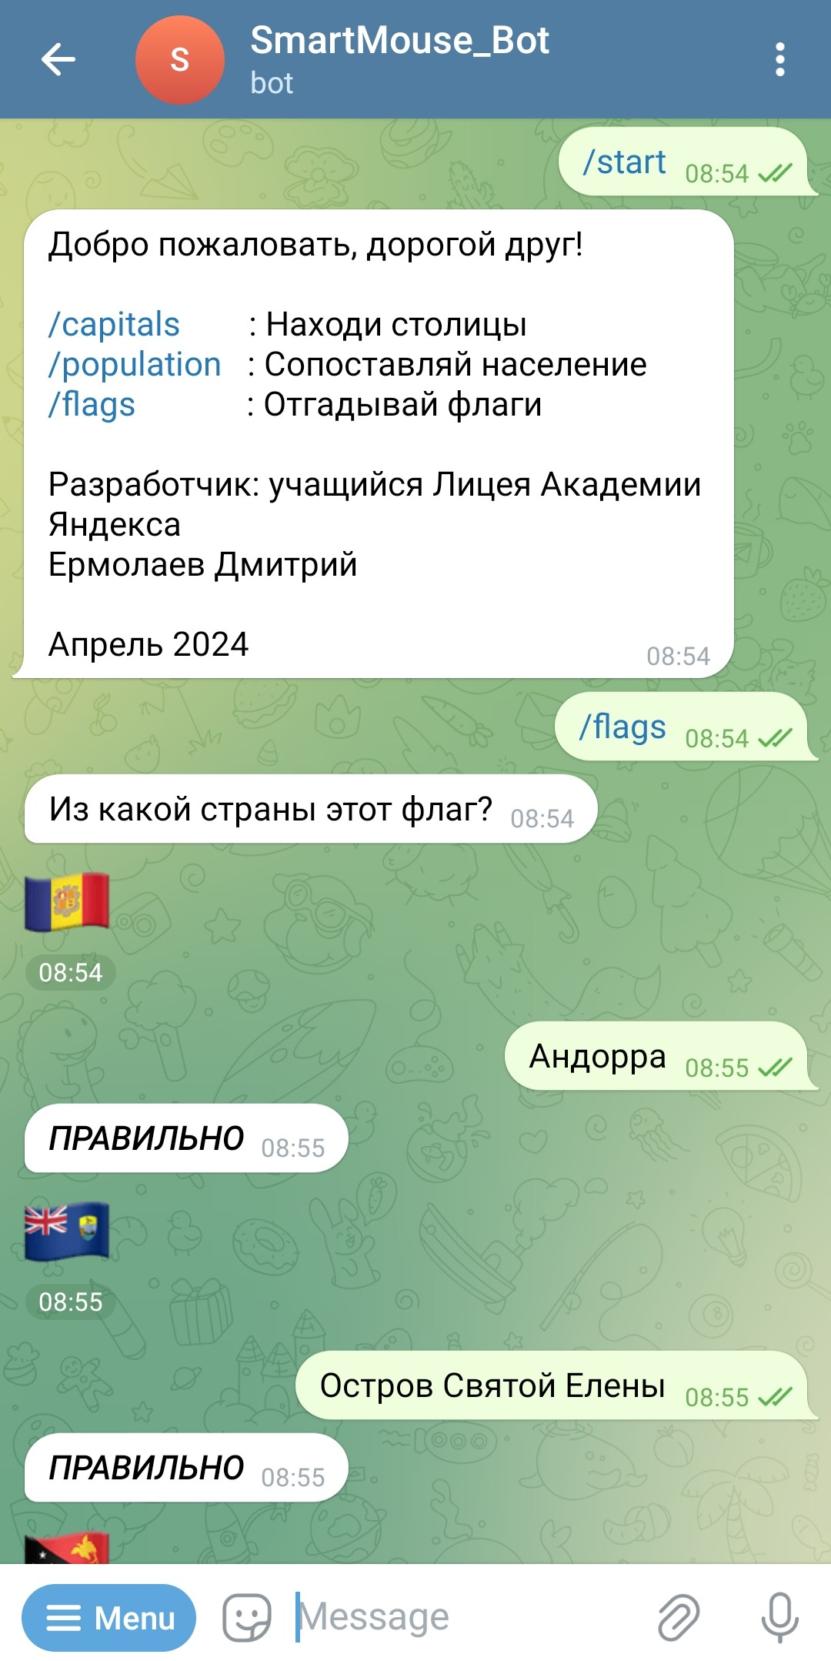
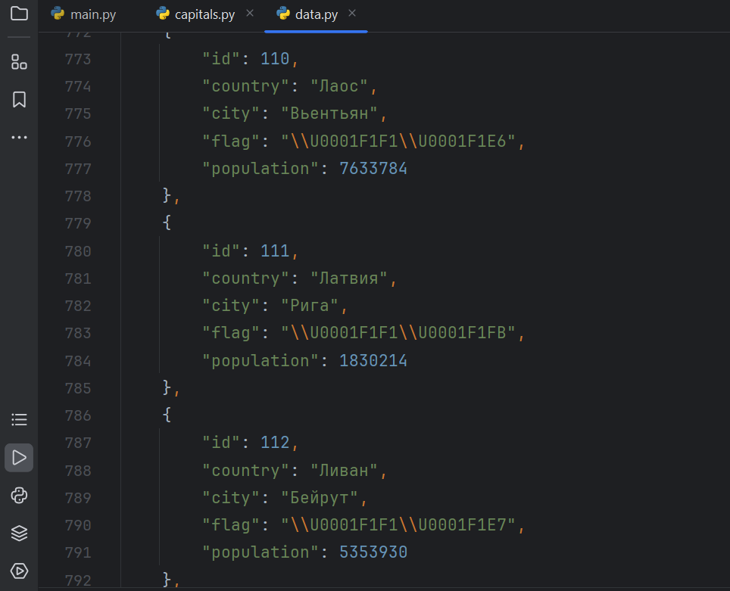
Краткое описание
Бот предоставляет пользователю на выбор три режима игры: столицы, население и флаги. Подробнее о каждом игровом режиме далее.

Slide 3

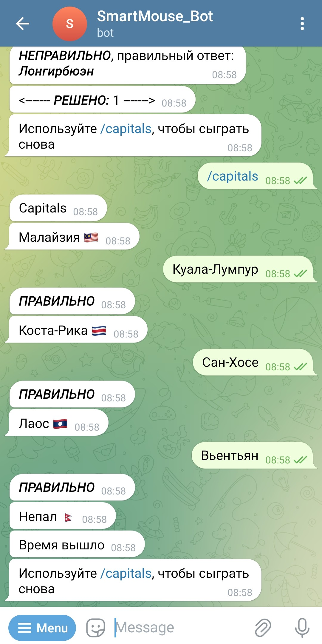
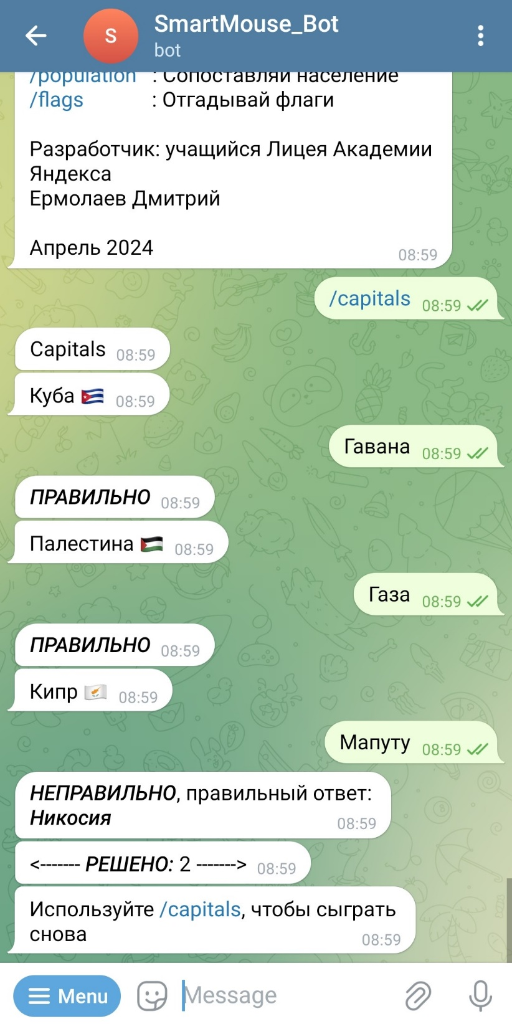
Находи столицы
Игра "Находи столицы": бот задает вопросы о столицах разных стран. Пользователь должен выбрать из трех вариантов ответов правильную столицу для данного государства.

Slide 4


Отгадывай флаги
Игра "Отгадывай флаги": бот показывает название страны и плюс-минус соответствующую на сегодняшний день численность населения в государстве. Пользователь должен выбрать, больше или меньше население второй страны, чем население первой страны.

Slide 5
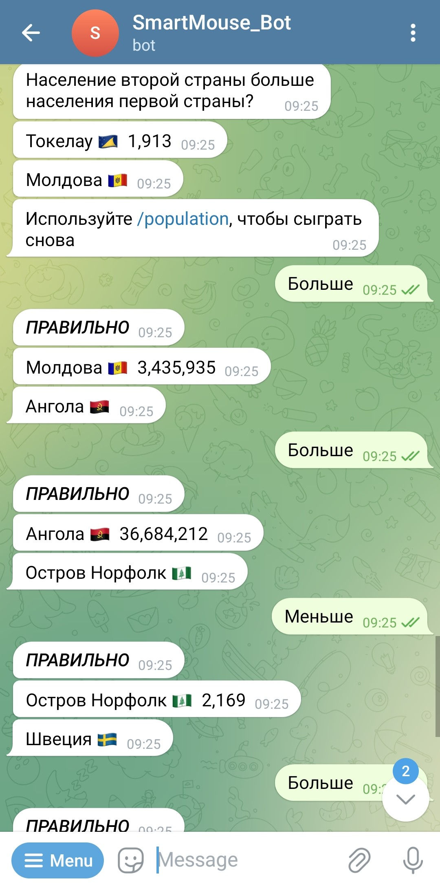
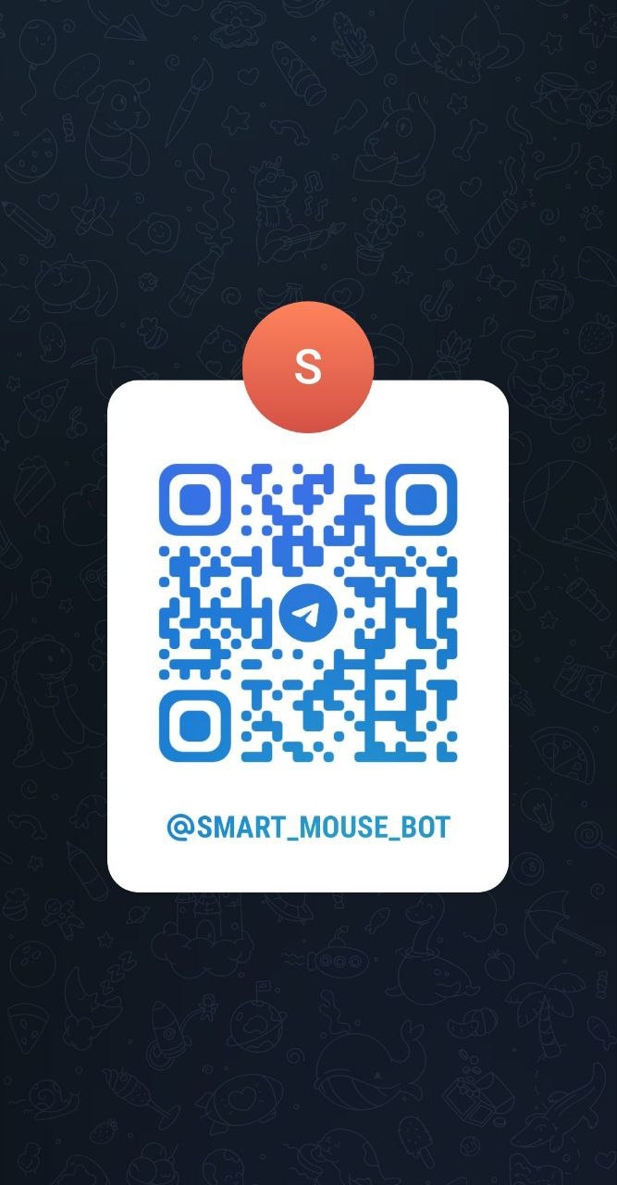
Сопоставляй население
Игра "Сопоставляй население": бот показывает пользователю флаг государства. Пользователь должен выбрать из трех вариантов ответов правильный флаг для данного государства.

